Slide 1
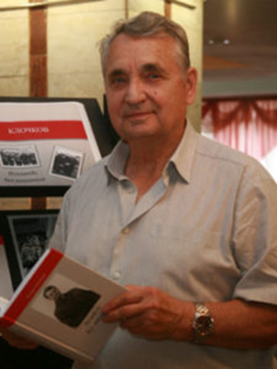
К 80-летию
Почетного гражданина Наро-Фоминского района Клочкова Игоря Евгеньевича
МБУ «Архив Наро-Фоминского городского округа».
2019 год

Slide 2
КЛОЧКОВ Игорь Евгеньевич
Родился 30 июля 1939 г.
В период с 1961 по 2000 гг. - на хозяйственной, общественной и политической работе: мастер строительно-монтажного поезда треста «Мосэлектротягстрой» в Московской области, второй, первый секретарь Наро-Фоминского горкома ВЛКСМ (1963-1967 г.г.), старший инженер треста «Гидромонтаж», председатель исполкома Наро-Фоминского городского Совета народных депутатов, первый секретарь горкома КПСС (1970-1977 г.г.), секретарь Московского обкома КПСС, секретарь ВЦСПС, заместитель Председателя ВЦСПС, председатель Федерации независимых профсоюзов России, заместитель председателя Комитета по информационной политике и связи, председатель Совета Российского банка «Солидарность».
Избирался депутатом Верховного Совета РСФСР 10-го и 11-го созывов, депутат Государственной Думы Федерального Собрания РФ первого созыва.
( Сведения из сети Интернет. Википедия)

Slide 3
Решение Совета депутатов Наро-Фоминского муниципального района о присвоении звания
«Почетный гражданин Наро-Фоминского района»
Клочкову Игорю Евгеньевичу
( Наро-Фоминский архив.Ф.166, оп.1, д. 1564, л. 199)

Slide 4
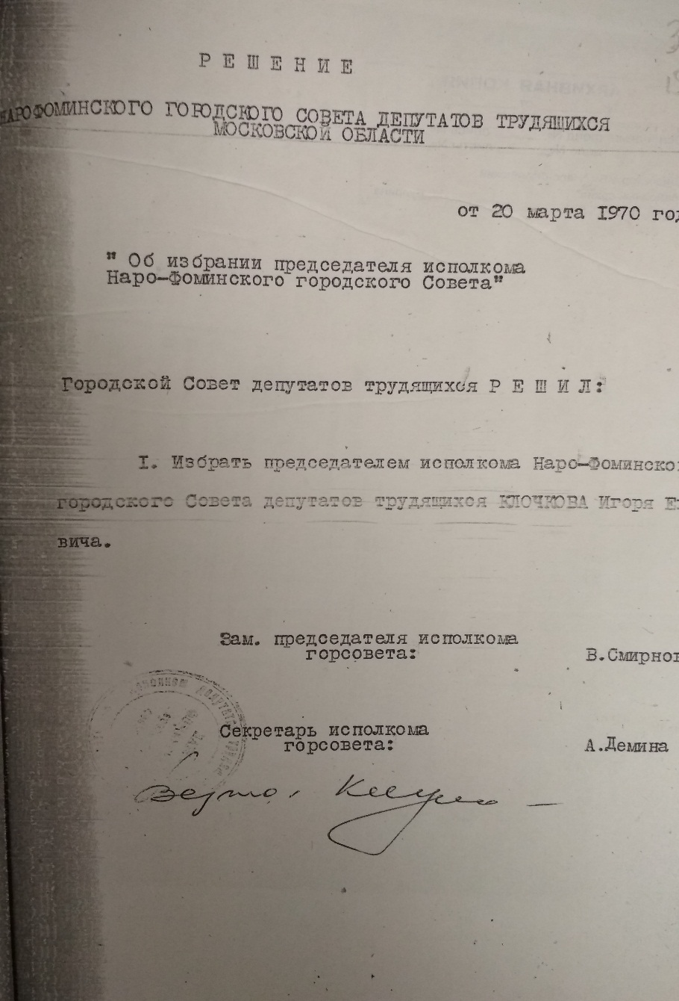
Решение исполкома Наро-Фоминского горсовета от 20.03.1970 г. об избрании
Клочкова И.Е. председателем исполкома Наро-Фоминского горсовета
( Наро-Фоминский архив.
Ф.15, оп.1, д.16, л.155)

Slide 5
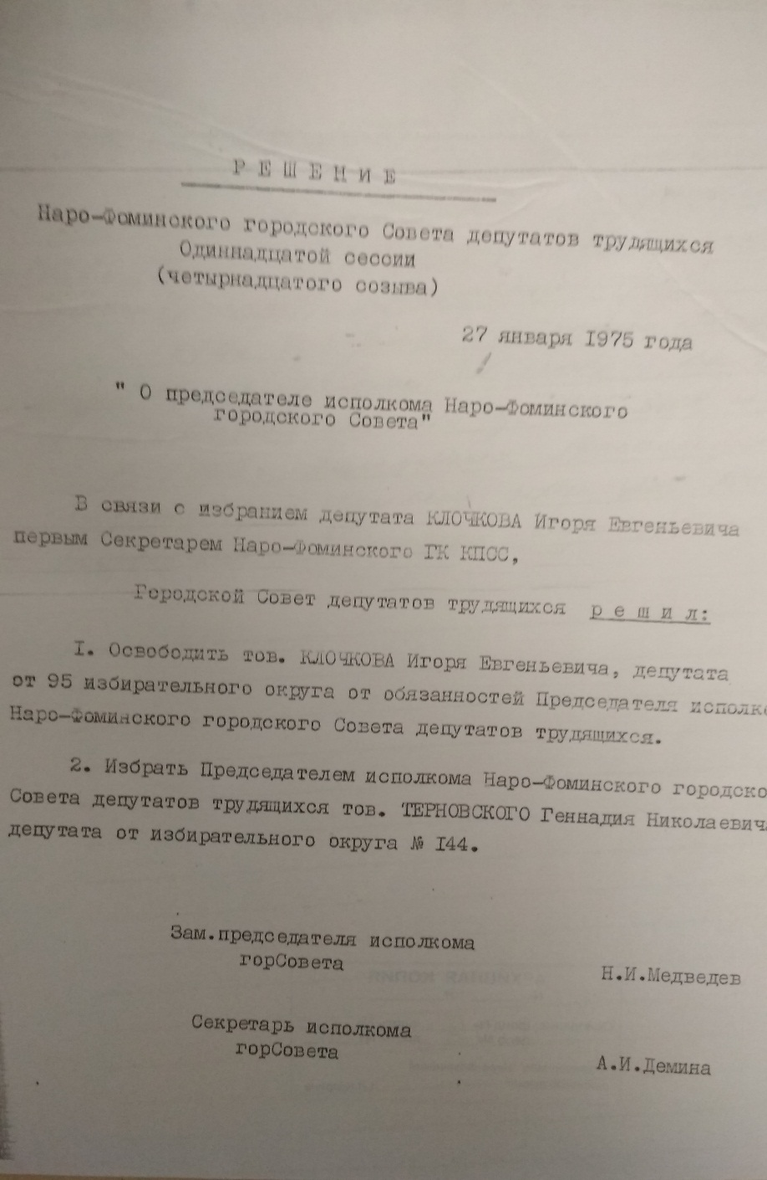
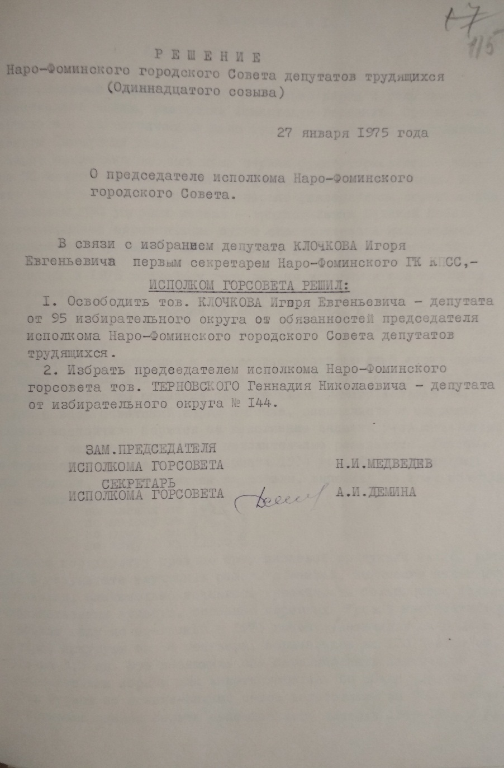
Решение исполкома Наро-Фоминского горсовета от 27.01.19975 г. об освобождении Клочкова И.Е. от обязанностей председателя исполкома.
( Наро-Фоминский архив.
Ф.15, оп.1, д.2, л.57)

Slide 6
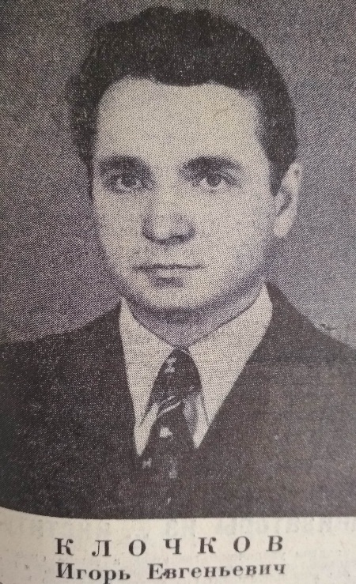
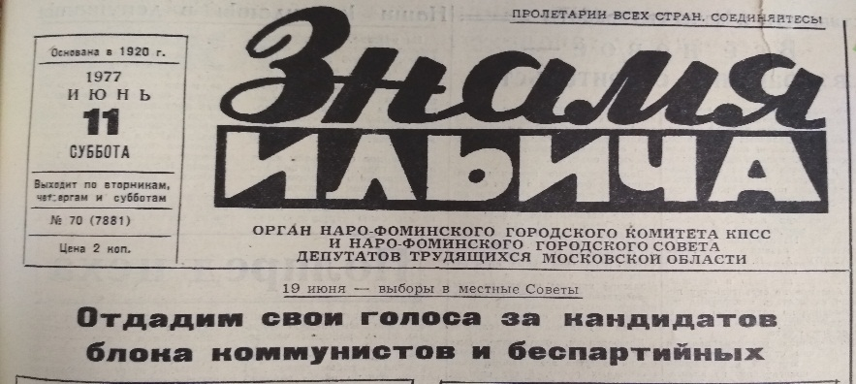
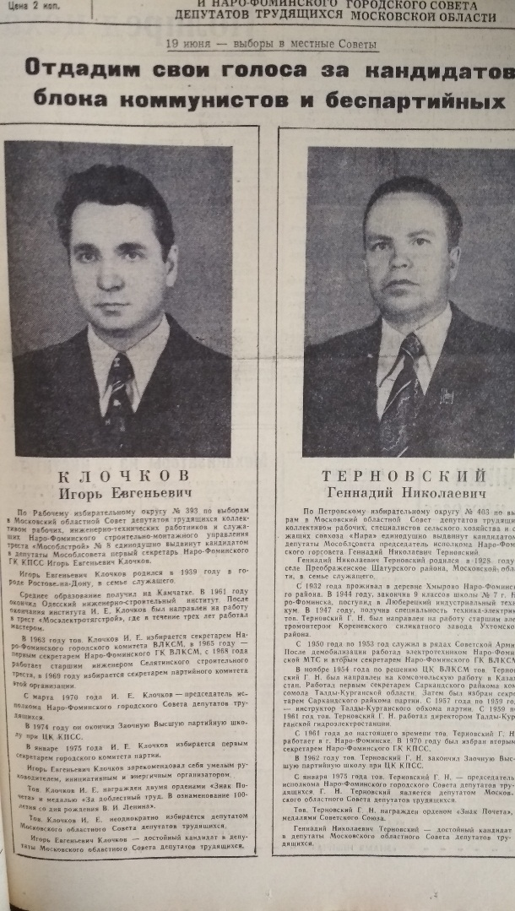
1977 ГОД
Наро-Фоминский архив. Ф.184, оп.1, д.6, л.139

Slide 7
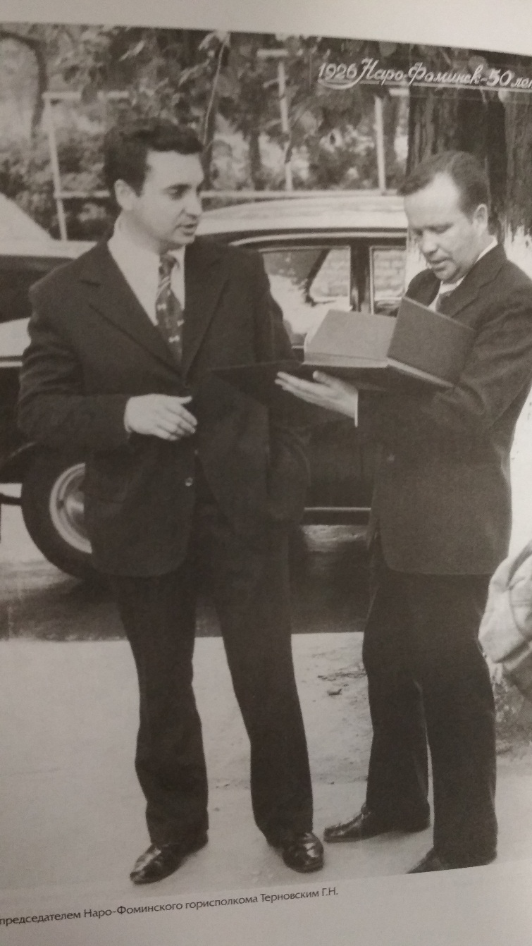
С председателем Наро-Фоминского горисполкома Терновским Г.Н.
(Из книги Клочков И. Исповедь без покаяния.Наро-Фоминск.2013 г. с. 420)

Slide 8
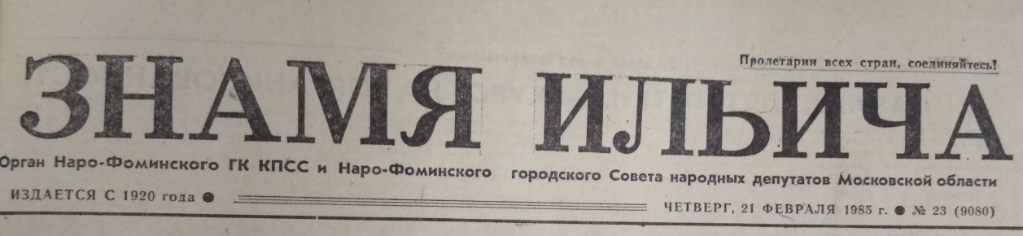
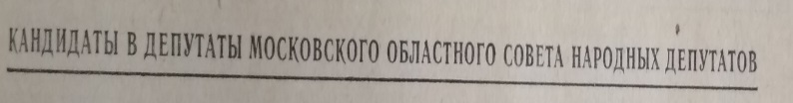
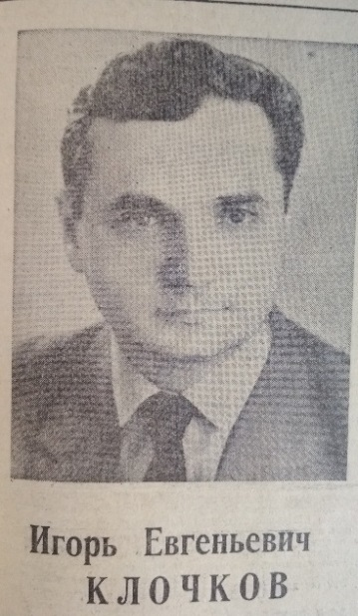
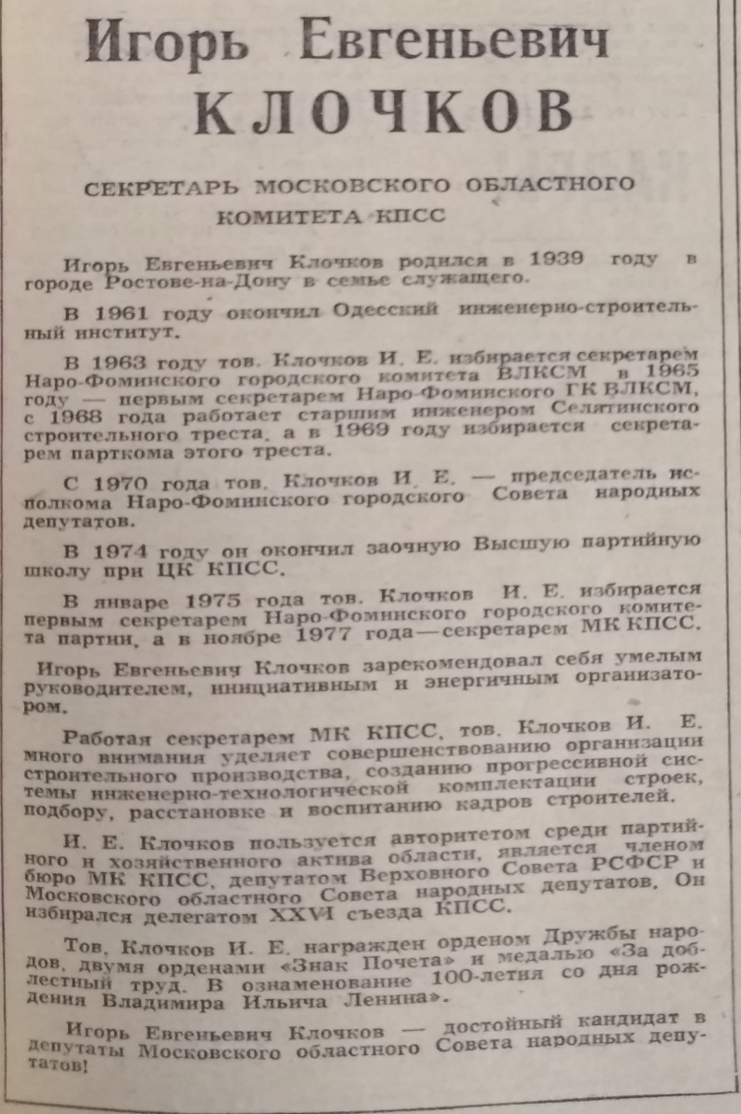
Наро-Фоминский архив.
Ф.184. Оп.1.Д.14, Л.45
1985 ГОД

Slide 9
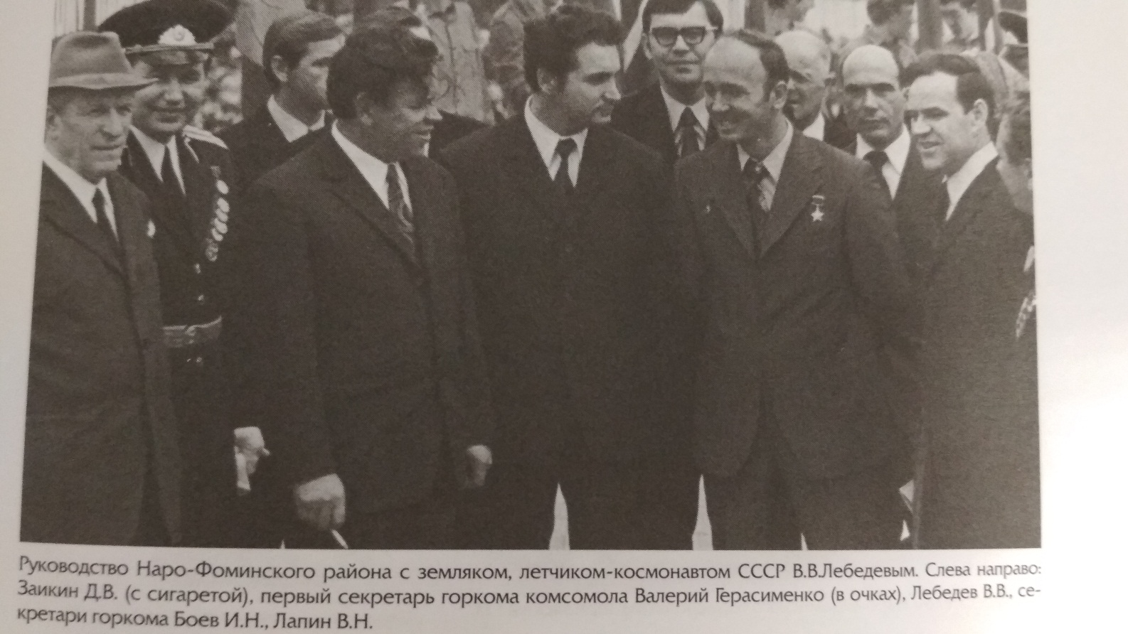
(Из книги Клочков И. Исповедь без покаяния. Наро-Фоминск. 2013 г. с 419)

Slide 10
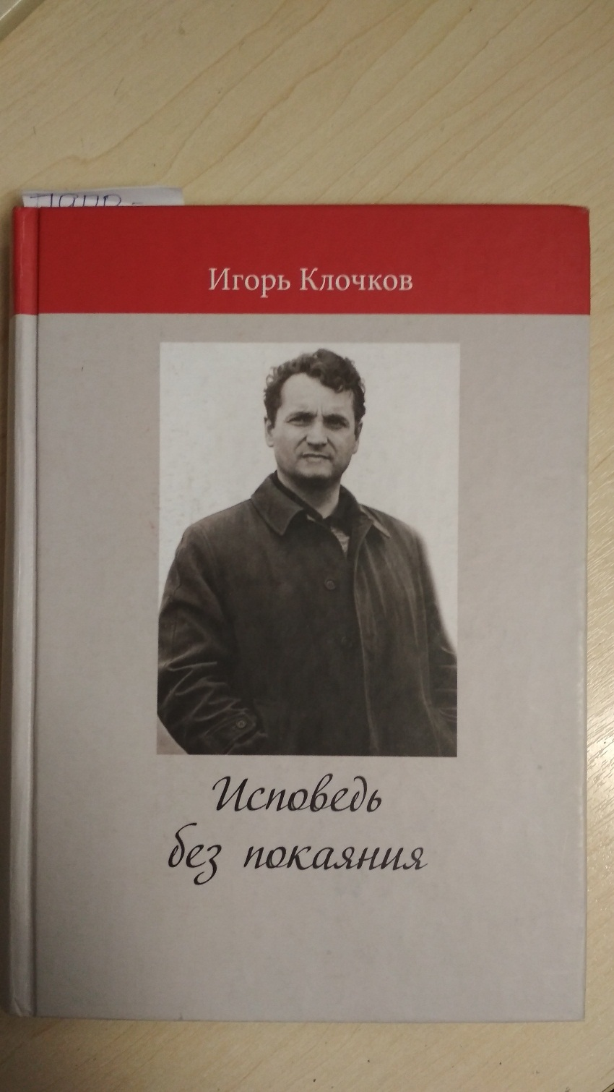
Книга Игоря Евгеньевича Клочкова, изданная в Наро-Фоминске в 2013 году.

Slide 11
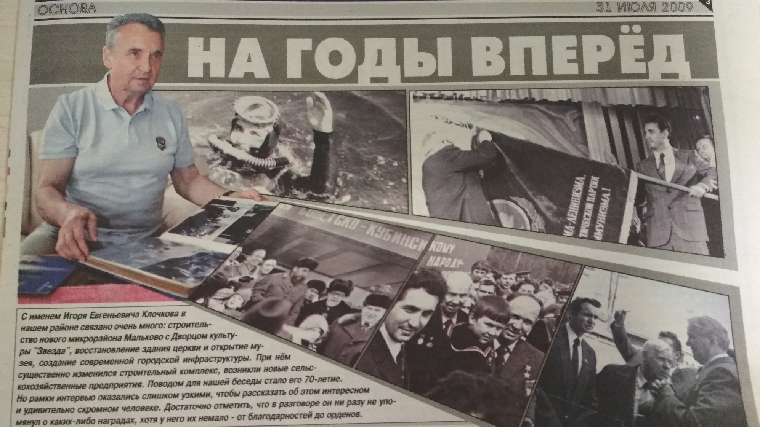
Фрагмент публикации в газете «Основа» к 70-летию Клочкова И.Е.
(Наро-Фоминский архив. Ф.184, оп.1,д.52)

Slide 12
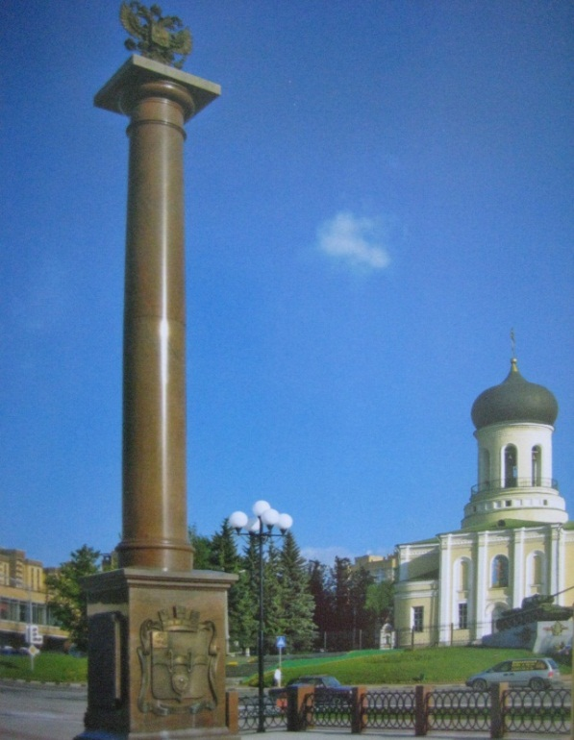
МБУ «Архив Наро-Фоминского городского округа»
2019 г.

